Slide 1
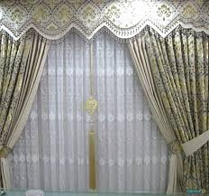
Welcome to All

Slide 2
শিক্ষক পরিচিতি
মঞ্জু কান্তি সেন
সহকারি শিক্ষক
বিষ্ণুপুর সরকারি প্রাথমিক বিদ্যালয়
সোনাগাজী, ফেনি।
স্বা
গ
ত
ম

Slide 3
Subject: English Class: One Time: 40 Minutes

Slide 5
Declare the headline: Lesson :Numbers Lesson Unit:(1-5)

Slide 6
Learning outcome By the end of the lesson students will be able : 1. to say the numbers (1-5). 2. to identify the numbers(1-5). 3. to write the numbers (1-5).

Slide 7
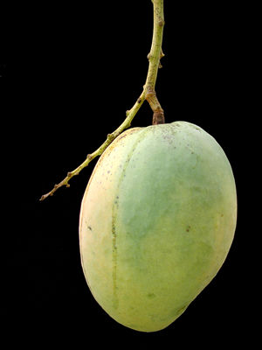
Presentation:
Look at the picture & think.
How many ?
1

Slide 8
How many ?
2

Slide 9
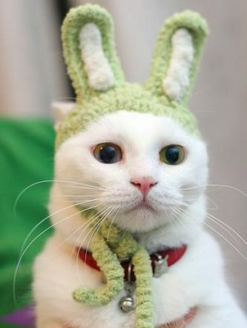
How many?
3

Slide 10
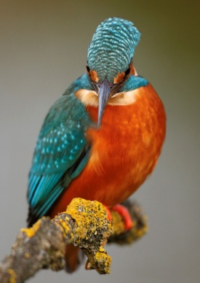
How many?
4

Slide 11
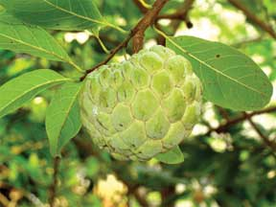
How many ?
5

Slide 12
Group work:
1)Discuss your partner and say the Numbers: 1 5 3 2 4

Slide 13
Take your text book and open at Page 45

Slide 14
Checking learning:
Write : 1-5

Slide 15
THANKS TO ALL

